Slide 1
Táblázatkezelés
Készítette: Szalontai István
Dátum: 2025-01-13
Kinek: 9 nyek tanulók részére

Slide 2
Mi is az a táblázatkezelés?
Definíció: A táblázatkezelő programok olyan szoftverek, amelyek lehetővé teszik az adatok rendszerezését, elemzését és vizualizálását táblázatos formában.
Fő funkciók:
Adatok tárolása cellákban.
Számítások és elemzések végzése képletekkel és függvényekkel.
Diagramok készítése az adatok vizuális megjelenítésére.

Slide 3
Felhasználási területek:
Pénzügyi tervezés és elemzés.
Készletkezelés.
Iskolai jegyzetek és nyilvántartások.
Tudományos kutatás és statisztikai elemzések.
Otthoni felhasználás:
Családi költségvetés nyomon követése
Autóval kapcsolatos szervizelések, tankolások nyomon követése

Slide 4
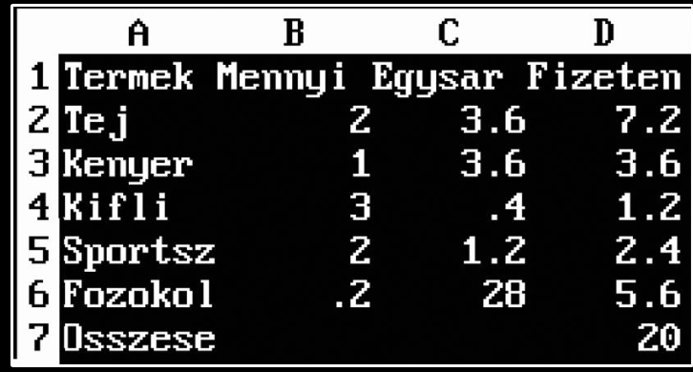
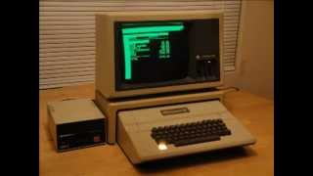
A táblázatkezelés története
Az első széles körben elterjedt táblázatkezelő program, a VisiCalc, amelyet két egyetemista, Dan Bricklin és Bob Frankston készített, 1979-ben jelent meg az Apple II számítógépen, utolsó változatát 1985-ben adták ki. A táblázatkezelő elvi felépítése azóta sem változott.

Slide 5
Fejlődése
Lotus 1-2-3, majd Microsoft Excel vált dominánssá
Napjainkban:
Microsoft Excel,
Google Táblázatok,
LibreOffice Calc a legnépszerűbb programok.

Slide 6
A kezelőfelületek felépítése I.
Munkafüzet: Egy dokumentum, amely munkalapokat tartalmaz.
Munkalap: Sorokból és oszlopokból álló hálózat.
Oszlopok: Betűkkel jelölve (pl. A, B, C...).
Sorok: Számokkal jelölve (pl. 1, 2, 3...).
Cellák: Egy oszlop és egy sor metszéspontja (pl. A1, B2).
Szerkesztőléc: Az aktuális cella tartalmának szerkesztésére szolgál.
Eszköztárak: Ikonok az alapvető műveletek gyors eléréséhez.

Slide 7
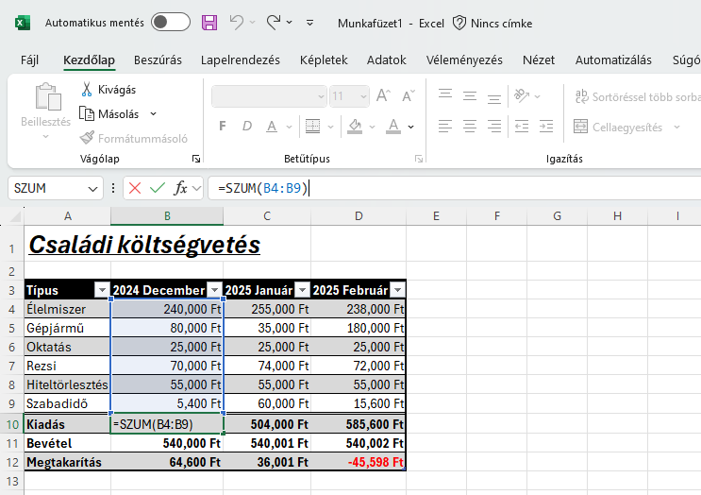
A kezelőfelületek felépítése II.
Eszköztár
Szerkesztőléc
Sorok
(1,2,3,…,sok)
Oszlopok (A…B,AA…ZZ)
Aktív cella

Slide 8
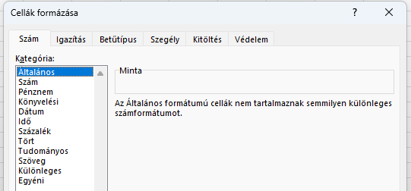
Cellák tartalma
Szöveg: Bármilyen általános szöveges információ (pl. nevelek, címek).
Számok: Számadatok, amelyeken számítások végezhetők.
Dátumok és idők: Formázott értékek (pl. 2025-01-13 vagy 12:30).
Képletek: Olyan műveletek, amelyek cellák értékei alapján számítódnak ki (pl. =A1+B1).

Slide 9
Alapvető képletek és függvények I.
Számítások:
Összeadás: =A1+A2
Kivonás: =B1-B2
Szorzás: =C1*C2
Osztás: =D1/D2

Slide 10
Alapvető képletek és függvények II.
Függvények:
SZUM: =SZUM(A1:A10) – megadott cellák összege.
ÁTLAG: =ÁTLAG(B1:B10) – megadott cellák átlaga.
HA: =HA(C1>10;"Több mint 10";"Kevesebb vagy egyenlő") – feltételes kifejezések kiértékelése.

Slide 11
Egyszerű családi költségvetés
Táblázat felépítése:
Oszlopok: Kiadások kategóriái (pl. Élelmiszer, Közlekedés, Lakbér).
Sorok: Hónapok vagy hétek.
Közös cellák: Összegzés (összes kiadás, megtakarítás).
Példa függvényekre:
Havi összkiadás: =SZUM(B2:D2)
Átlagos havi kiadás: =ÁTLAG(E2:E13)
Feltétel: =HA(E2>50000;"Takaríts meg!";"Rendben")

Slide 12
Formázás
Cellaformázás:
Szöveg: Betűtípus, szín, dőlt, félkövér.
Számok: Pénzügyi formátum, dátumformátum.
Háttér és szegélyek:
Cellák kiemelése színes háttérrel.
Szegélyek: Vastagság és szín beállítása.
Oszlopszélesség és sormagasság:
Oszlopok automatikus illesztése a tartalomhoz.
Sormagasság manuális beállítása.

Slide 13
Órai munka gyakorlat
Feladat: Készíts egy egyszerű családi költségvetést!
Hónapok a sorokban, kategóriák az oszlopokban.
Számolj havi összkiadást és éves összesítést.
Formázás: Formázd a cellákat és emeld ki a fontos adatokat!

Slide 14

Hivatkozások
 | Példa:
Relatív hivatkozás | =A1
Vegyes hivatkozás (oszlop rögzítése) | =$A1
Vegyes hivatkozás (sor rögzítése) | =A$1
Abszolút hivatkozás | =$A$1
F4 - billentyűvel

Slide 15
Excel fontosabb függvényei

Slide 16
SZUM (SUM) Összegzés
Leírás: Kiválasztott cellák értékeinek összegét számolja ki.
Példa: =SZUM(A1:A10) – Kiszámolja az A1-től A10-ig tartó cellák összegét.
Használat: Például osztályzatok összegzésére, bevétel számítására.

Slide 17
HA (IF) Feltételes elágazás
Leírás: Feltétel alapján döntést hoz. Ha a feltétel igaz, egy értéket ad vissza, ha hamis, egy másikat.
Példa: =HA(A1>5; "Jó"; "Rossz") – Ha A1 értéke nagyobb, mint 5, akkor "Jó", különben "Rossz".
Használat: Például osztályzatok értékelésére (jó/rossz).

Slide 18
ÁTLAG (AVERAGE) Átlagérték
Leírás: Kiválasztott cellák átlagát számolja ki.
Példa: =ÁTLAG(B1:B10) – Kiszámolja a B1-től B10-ig tartó cellák átlagát.
Használat: Például osztályzatok átlagának kiszámítására.

Slide 19
MIN Minimum, legkisebb érték
Leírás: Kiválasztott cellák közül a legkisebb értéket adja vissza.
Példa: =MIN(C1:C10) – Megadja a C1-től C10-ig tartó cellák legkisebb értékét.
Használat: Például a legkisebb osztályzat megtalálására.

Slide 20
MAX Maximum, legnagyobb érték
Leírás: Kiválasztott cellák közül a legnagyobb értéket adja vissza.
Példa: =MAX(D1:D10) – Megadja a D1-től D10-ig tartó cellák legnagyobb értékét.
Használat: Például a legmagasabb osztályzat megtalálására.

Slide 21
DARAB (COUNT) Megszámolja a cellák értékeit
Leírás: Kiválasztott cellák közül megszámolja, hogy hány cella tartalmaz számot.
Példa: =DARAB(E1:E10) – Megszámolja, hogy hány szám van az E1-től E10-ig tartó cellákban.
Használat: Például a kitöltött tesztlapok számának megszámolására.

Slide 22
DARABTELI (COUNTIF) Feltételesen megszámol
Leírás: Feltétel alapján számol. Csak azokat a cellákat számolja meg, amelyek megfelelnek a feltételnek.
Példa: =DARABTELI(G1:G10; ">5") – Megszámolja, hogy hány cella értéke nagyobb, mint 5 a G1-től G10-ig tartó tartományban.
Használat: Például a jó osztályzatok (pl. 4-es és 5-ös) számának megszámolására.
Megjegyzés: Újabb Excelekben már DARABHA a neve, ami jobban fedi a függvény funkcióját.

Slide 23
SZUMHA (SUMIF) Feltételesen összead
Leírás: Feltétel alapján összegez. Csak azokat az értékeket adja össze, amelyek megfelelnek a feltételnek.
Példa: =SZUMHA(H1:H10; ">5") – Összeadja a H1-től H10-ig tartó cellákban az 5-nél nagyobb értékeket.
Használat: Például csak a jó osztályzatok összegzésére.

Slide 24
VÉL (RAND) Véletlenszám generálás
Leírás: Véletlenszerű számot generál 0 és 1 között.
Példa: =VÉL() – Egy véletlenszerű számot ad vissza.
Használat: Például véletlenszerű adatok generálására gyakorláshoz.

Slide 25
FKERES, VKERES (VLOOKUP/HLOOKUP) Vízszintes és függöleges keresés
Leírás: Táblázatban keres egy értéket, és egy másik oszlopban/sorban lévő értéket ad vissza.
Példa: =KERESÉS("János"; A1:B10; 2; HAMIS) – Megkeresi "János" nevű sort az A1:B10 tartományban, és a második oszlopban lévő értéket adja vissza.
Használat: Például diákok neve alapján osztályzatok keresésére.

Slide 26
INDEX Értéked ad vissza sor és oszlopból
Leírás: Egy táblázatból ad vissza egy értéket a megadott sor és oszlop alapján.
Példa: =INDEX(A1:C10; 3; 2) – Az A1:C10 tartomány 3. sorának és 2. oszlopának értékét adja vissza.
Használat: Például adott sor és oszlop metszetében lévő érték lekérésére.

Slide 27
HOL.VAN (MATCH) Hányadik helyen van egy érték
Leírás: Megadja, hogy egy érték hányadik helyen szerepel egy tartományban.
Példa: =HOL.VAN("János"; A1:A10; 0) – Megadja, hogy "János" hányadik sorban van az A1:A10 tartományban.
Használat: Például egy név vagy érték pozíciójának megtalálására.

Slide 28
OFFSET Eltolva ad vissza értékeket
Leírás: Egy kezdőponttól eltolva ad vissza egy cella vagy tartományt.
Példa: =OFFSET(A1; 2; 3) – Az A1 cellától 2 sorral lejjebb és 3 oszloppal jobbra lévő cella értékét adja vissza.
Használat: Például dinamikus tartományok létrehozására.

Slide 29
SZÖVEG (TEXT)
Leírás: Számokat szöveggé alakít, és formázza őket.
Példa: =SZÖVEG(A1; "0,00%") – Az A1 cella értékét százalékos formátumba alakítja.
Használat: Például dátumok vagy pénzösszegek formázására.

Slide 30
Diagramok

Slide 31
Miért használunk diagramokat?
A diagramok vizuális eszközök, amelyek segítenek az adatok könnyebb megértésében és elemzésében.
Segítenek az adatok közötti trendek, mintázatok és kapcsolatok bemutatásában.
Példa: Hogyan lehet egy számsorozatból gyorsan leolvasni a növekedést vagy csökkenést?

Slide 32
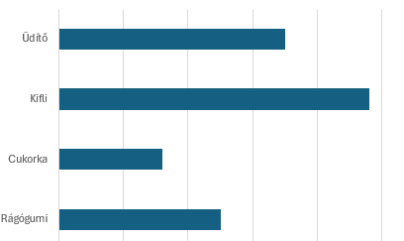
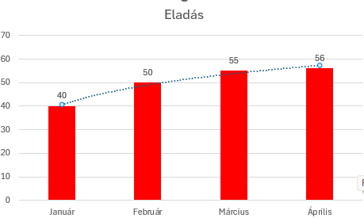
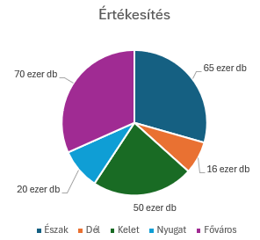
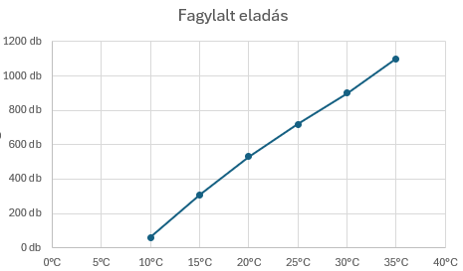
Mikor érdemes diagramot használni?
Adatok összehasonlítása: Például különböző termékek értékesítési adatainak összehasonlítása.
Trendek mutatása: Időbeli változások bemutatása, például havi értékesítési adatok.
Arányok bemutatása: Például egy cég piaci részesedése különböző régiókban.
Kapcsolatok vizualizálása: Például a hőmérséklet és a fagylalt értékesítés közötti kapcsolat.

Slide 33
Melyik diagramtípust melyik esetben használjuk?
Típus | Használat | Példa | Ikon
Oszlopdiagram (Column Chart) | Különböző kategóriák összehasonlítására. | Különböző hónapok értékesítési adatainak összehasonlítása.
Kördiagram (Pie Chart) | Arányok bemutatására | Egy cég piaci részesedése különböző régiókban.
Vonaldiagram (Line Chart) | Időbeli trendek mutatására. | Éves hőmérsékleti adatok változása.
Sávdiagram (Bar Chart) | Hosszú kategórianevek esetén, vízszintes tengelyen. | Különböző termékek értékesítési adatai.
Területdiagram (Area Chart) | Több adatsor összegének trendjeinek mutatására.. | Különböző régiók értékesítési adatainak összegzése időben
Pontdiagram (Scatter Plot) | Két változó közötti kapcsolat vizualizálására. | A tanulók tanulási ideje és vizsgajegyei közötti kapcsolat.

Slide 34
Példák diagramokra
Példa 1: Oszlopdiagram - Különböző hónapok értékesítési adatai.
Példa 2: Kördiagram - Egy cég piaci részesedése különböző régiókban.
Példa 3: Vonaldiagram - Éves hőmérsékleti adatok változása.
Példa 4: Pontdiagram - Tanulók tanulási ideje és érdemjegyei közötti kapcsolat.

Slide 35
Hogyan készítsünk diagramot Excelben?
lépés: Válaszd ki az adatokat, amelyekből diagramot szeretnél készíteni.
lépés: Kattints a "Beszúrás" menüpontra.
lépés: Válaszd ki a kívánt diagramtípust.
lépés: Testreszabhatod a diagramot (cím, tengelyek, stb.).
Példa: Bemutató egy oszlopdiagram létrehozásáról.

Slide 36
Mire figyeljünk diagramok készítésekor?
Gyakori hibák:
Túl sok adat egy diagramon, ami áttekinthetetlenné teszi.
Nem megfelelő diagramtípus kiválasztása.
Tippek:
Használj egyszerű, jól érthető címkéket.
Ne használj túl sok színt, hogy ne zavarja az olvashatóságot.
Ellenőrizd, hogy a diagram jól átadja-e az adatok üzenetét.

Slide 37
Néhány gyakorlat
Feladat: Készíts egy oszlopdiagramot a következő adatokból:
Hónapok: Január, Február, Március, Április
Értékesítés (darab): 4002, 5125, 5568, 5684
Feladat: Készíts egy sáv diagramot következő napi eladási adatokból:
Termékek: rágógumi (25 darab), cukorka (16 darab), kifli (48 darab), üdítő (35 darab)
Feladat: Készíts egy kördiagramot az alábbi éves értékesítési adatokból:
Régiók: Észak, Dél, Kelet, Nyugat, Főváros
Értékesítés (darab): 1500, 3200, 800, 3000, 4000

Slide 38
Gyakorlat
4. Feladat: Készíts egy pont diagramot a következő adatokból! Milyen összefüggést állapítasz meg?
Hőmérséklet | Fagylalt eladás
10°C | 60 db
15°C | 310 db
20°C | 530 db
25°C | 720 db
30°C | 900 db
35°C | 1100 db

Slide 39
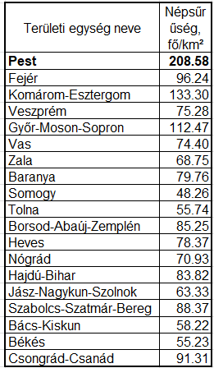
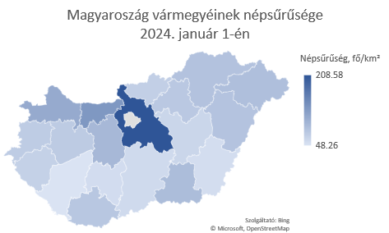
Gyakorlat
5. Feladat: Töltsd le az adatokat a KSH (Központi Statisztikai Hivatal) honlapjáról az alábbi címen: 8.1.2.1. Terület, településsűrűség, népsűrűség, 2024. január 1.
Vagy az alábbi címen: https://tinyurl.com/nepsuruseg
Készíts egy népsűrűség térkép diagramot Magyarországról! A forrás táblázatban csak a megfelelő sorokat és oszlopokat hagyd meg!

Slide 40
Összegzés
A táblázatkezelés alapvető eszköz az adatok rendszerezésére és elemzésére.
Az alapok elsajátítása lehetőséget ad a komplexebb problémák megoldására is.

Slide 41
Tankönyvben
Fejezetnyitó
A táblázatkezelés alapjai, A táblázatkezelés alapjai 8.
Számok, szövegek, logikai kifejezések kezelése
Diagramkészítés
Problémamegoldás táblázatkezelővel
Fájlok kezelése, megosztása

